Slide 1
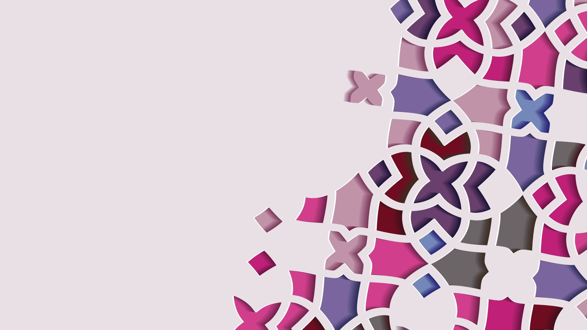
Trip during spring vacation
春休みの旅行について紹介しよう！

Slide 2

Announcement!
Next week: Review test!

Slide 3
評価表Speaking test
/22
観点 | Criteria（評価基準） | 得点
⑴ 流暢さ | ・2分間、スムーズに話し続けることができた。 ・Communication Strategies を多く使うことができた。 | 7
 | ・2分間、おおむねスムーズに話し続けることができた。 ・Communication Strategies を使うことができた。 | 5
 | ・２分間、時々つかえたり沈黙があったが、最後まで話し続けることができた。 ・Communication Strategies をあまり使えなかった。 | 3
 | ・２分間、話し続けることができなかった。 ・Communication Strategies を使うことができなかった。 | 1
⑵ 内容 | ・質問への回答に間違いなく答えることができた。 | 5
 | ・質問への回答に２回までのミスで答えることができた。 | 3
 | ・質問への回答に３回以上のミスをしてしまった。 | 1
⑶ 正確さ | ・語彙の選択や文法のミスに間違いがなかった。 | 5
 | ・語彙の選択や文法事項にいくつか間違いがあったが、言いたいことは理解できた。 | 3
 | ・語彙の選択や文法にたくさんの間違いがあった。 | 1
⑷ 態度 | ・大きな声ではっきりと積極的に話そうとした。 ・アイコンタクトができ、積極的に相手の話を聞こうとした。 | 5
 | ・相手に聞こえる程度の声で話すことができた。 ・時々アイコンタクトを心がけ、相手の話を聞こうとした | 3
 | ・相手に聞こえにくい声で話した。 ・アイコンタクトがとれず、相手の話も積極的に聞くことができなかった。 | 1

Slide 4
評価表
Fun Essay
/24
観点 | Criteria（評価基準） | 得点
⑴ 構成 （表現力） | 会話として不自然なところがなかった。 | 5
 | 会話として不自然なところがあったが、大体の意味が通っていた。 | 3
 | 会話として不自然なところが多く、意味が通らないところが多かった。 | 1
⑵ 内容 （表現力） | 自分の思い出についてすべての質問に答えており、文法の誤りもほとんどない。 | 7
 | 自分の思い出についてすべての質問に答えているが、文法の誤りが少しある。 | 5
 | 自分の思い出について十分にこたえていない。また、文法の誤りがいくつもある。 | 3
 | 自分の思い出について十分にこたえていない。また、文法の誤りが多く見られ、内容があまり理解できない。 | 1
⑶ 正確さ （表現力） | 既習語句や文法事項を正しく使い、言いたいことがまとめられている。 | 5
 | 既習語句や文法事項に少し間違いがあったが、言いたいことはまとめられていた。 | 3
 | 語彙の選択や文法にたくさんの間違いがあった。 | 1
⑷ 語数 （関心・意欲・態度） | ７０語以上書けている。 | 7
 | ６０語以上書けている。 | 5
 | ５０語以上書けている。 | 3
 | ５０語未満の語数である。 | 1

Slide 5
Step1
Let’s read Yuna’s essay!

Slide 6
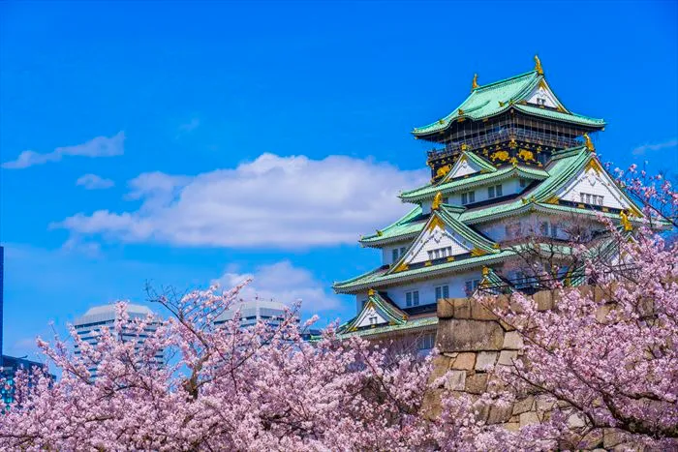

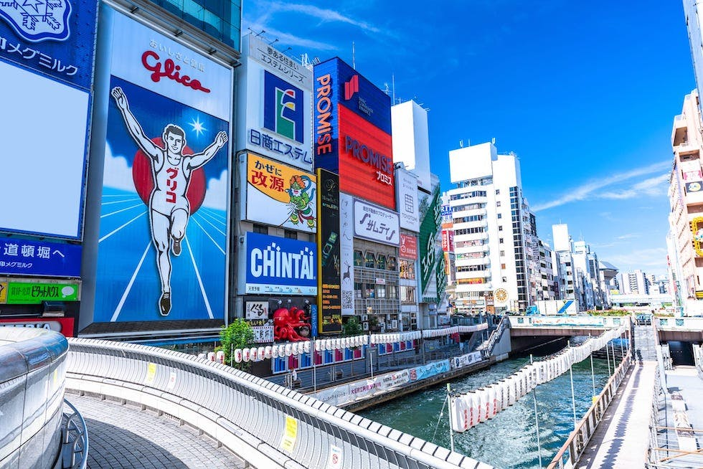
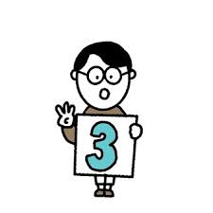
Step1

Slide 7

<Yuna’s essay>
During spring vacation, I went to Osaka with my family.
We stayed there for three days. The weather was nice and warm.
We went to Osaka Castle. It was big and very cool. We took many photos.
For lunch, we ate Takoyaki. It was hot and tasty.
We went shopping and bought souvenirs. I bought keychains and snacks for my friends.
I had a great time in Osaka. I want to go again!
Let’s read with your pair!

Slide 8
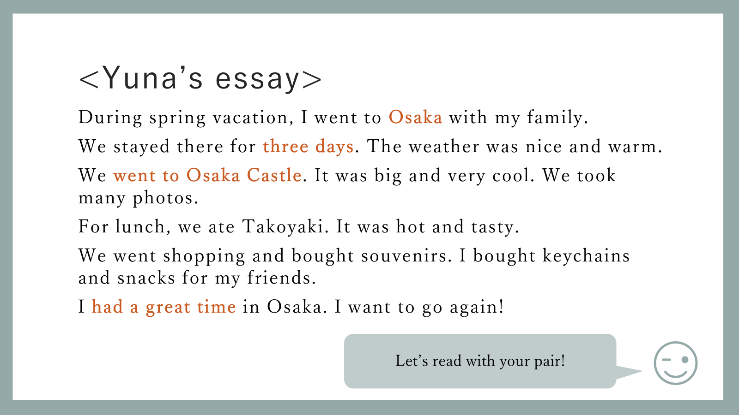
Step1
Q1. Where did she go during spring vacation?
Q2. How many days did she stay there?
Q3. What did she do there?
Q4. How did she feel?
She went to Osaka.
She stayed there for three days.
She went to Osaka Castle. / ate Takoyaki /
went shopping and bought souvenirs.
She had a great time.
( She felt fun. )

Slide 9
Step2
Let’s make mind map!

Slide 10
Step2
<Where did you go during spring vacation?>
Example:
Kyoto
Place
Kiyomizudera
Two days

Slide 11
Step3
Answer the questions about your trip!

Slide 12
Step3
<Answer about your trip during spring vacation.>
Q1. Where did you go during spring vacation?
Q2. How many days did you stay there?
Q3. What did you do there?
Q4. How did you feel?
ex. I went to Kyoto with my friends.
ex. I stayed there for two days.
ex. I visited Kiyomizudera. I took many pictures.
ex. I enjoyed the trip!

Slide 13
Step4
Let’s talk with our classmates!

Slide 14
<Model Dialog>
A: Hello, how are you?
B: I’m (good/not bad/tired). And you?
A: I’m (good/not bad/tired). ①Where did you go during spring vacation?
B: I went to Kyoto with my friends.
A: (Reaction) ②How many days did you stay there?
B: I stayed there for two days.
A: (Reaction) ③What did you do there?
B: I visited Kiyomizudera. I took many pictures.
A: (Reaction) ④How did you feel?
B: I enjoyed the trip!
A: (Reaction)
B: How about you? Where did you go during spring vacation?
※Change your role.
A: Nice talking with you.
B: You, too.
★Reaction には Conversation strategy を使おう！
Sounds great! / Good! / Wow! / Nice / Really? /
I see / Amazing! /
That’s great!

Slide 15
How to take memo?
Name | ① Where did you go during spring vacation? | ② How many days did you stay there? | ③ What did you do there? | ④ How did you feel?
Taiyo | Kyoto With his friends | Two days | Visited Kiyomizudera Took pictures | Enjoyed the trip
Rules!
・ English only
・ Use conversation strategy
・ Stand up during speaking. After practice, sit down!
・ Try not to look at the model dialog from the third time☺

Slide 16
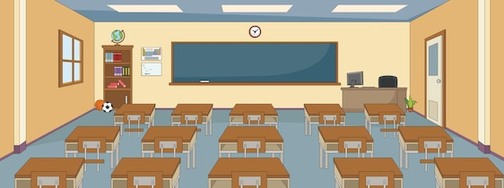



Let’s practice!

Slide 17
reminder
Next week
・Speaking test
・Writing test (Fun Essay)
Please prepare for it!

